Slide 1
স্বাগতম

Slide 2
শিক্ষক পরিচিতি
Abul kashem
Asst teacher
Chakbharunia madrasha
Joypurhat.
পাঠ পরিচিতি
শ্রেণি: ৬ষ্ঠ
বিষয়: তথ্য ও যোগাযোগ প্রযুক্তি
অধ্যায় : ১ম
পাঠ: ১
সময়: ৫০ মিনিট

Slide 3
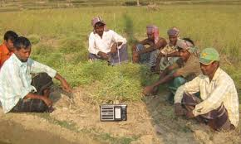
ছবিগুলোতে আমরা কী দেখতে পাচ্ছি?
রেডিওর মাধ্যমে কৃষি বিষয়ক অনুষ্ঠান শুনছে।
মোবাইল ফোনের মাধ্যমে এসএমএস পাঠাচ্ছে।

Slide 4
আজকের পাঠ
তথ্য ও যোগাযোগ প্রযুক্তির ধারণা

Slide 5
এই পাঠ শেষে শিক্ষার্থীরা...
১। তথ্য ও যোগাযোগ প্রযুক্তির কী বর্ণনা করতে পারবে;
২। তথ্য ও যোগাযোগ প্রযুক্তিতে ব্যবহৃত হয় এমন
কতকগুলো যন্ত্র চিহ্নিত করতে পারবে;
৩। রেডিও, টেলিভিশন, মোবাইল, ইন্টারনেট ও
মাল্টিমিডিয়া প্রজেক্টরের ব্যবহার বর্ণনা করতে পারবে;
শিখনফল

Slide 6
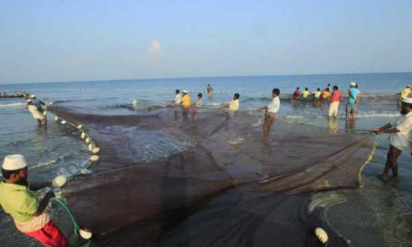
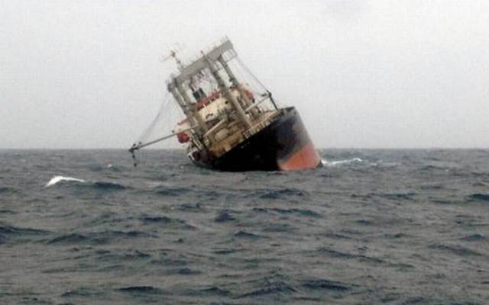
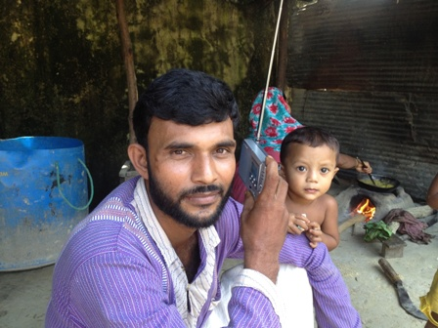
মনোযোগ দিয়ে নিচের চিত্রগুলো লক্ষ কর
জেলেরা সাগরে মাছ ধরে সংসার চালায়।
সাগরে প্রায়ই ঝড় হয়।
রেডিওর মাধ্যমে ঝড়ের সংবাদ তাড়াতাড়ি শোনা যায়।

Slide 7
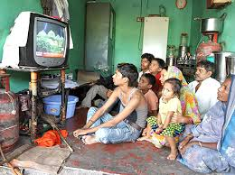
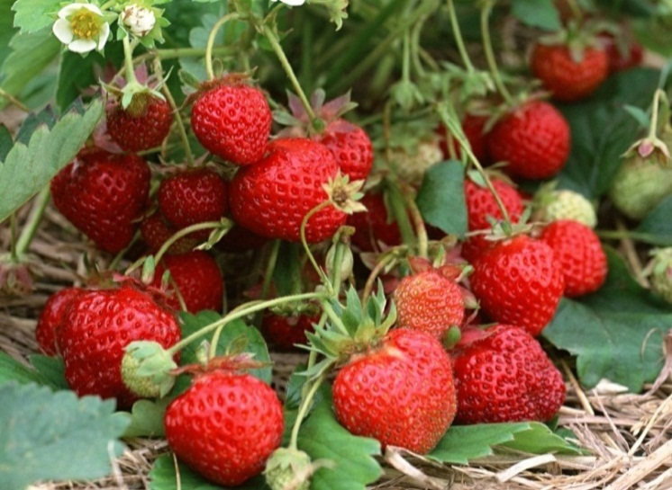
টেলিভিশনের মাধ্যমে বিভিন্ন ধরণের অনুষ্ঠান দেখা ও শোনা যায়।
একজন কৃষক ‘কৃষি দিবানিশি’ অনুষ্ঠান দেখে স্ট্রবেরি ফলের চাষ করে।

Slide 8
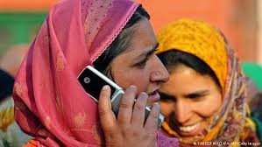
এখানে কী হচ্ছে?
মোবাইলে কথা বলা হচ্ছে।

Slide 9
জোড়ায় কাজ
প্রাত্যহিক জীবনে ব্যবহৃত হয় এমন কয়েকটি তথ্য ও যোগাযোগ প্রযুক্তির নাম লেখ।

Slide 10
কম্পিউটারের সামনে বসে ইন্টারনেট থেকে যে কোন তথ্য সহজেই পাওয়া যায়।
ইন্টারনেট থেকে তথ্য নিয়ে আমরা সহজেই মুক্তিযুদ্ধ বিষয়ে রচনাও লিখতে পারবে।

Slide 11
খেলার মাঠে যাওয়া সম্ভব না হলে ইচ্ছে করলে মাল্টিমিডিয়া প্রজেক্টরে বড় পর্দায় খেলা দেখা যায়।

Slide 12
উন্মুক্ত প্রশ্ন
তোমরা এতক্ষণ যে প্রযুক্তিগুলো দেখলে, সেগুলোর মধ্যে কী মিল খুঁজে পাচ্ছ?
রেডিও, টেলিভিশন, মোবাইল ফোন, ইন্টারনেট, মাল্টিমিডিয়া প্রজেক্টর
সবগুলোই তথ্য আদান প্রদানের কাজে ব্যবহৃত হয়।

Slide 13
দলগত কাজ
আজকের পাঠের নতুন কী কী প্রযুক্তির নাম উল্লেখ করা হয়েছে তার তালিকা কর এবং একটি করে ব্যবহার লেখ।

Slide 14
সম্ভাব্য উত্তর
১। রেডিও: বিভিন্ন সংবাদ ও জরুরী ঘোষণা শোনা; গান-বাজনা,
বিনোদন।
২। টেলিভিশন: এই প্রযুক্তির মাধ্যমে বিভিন্ন অনুষ্ঠান দেখা ও শোনা
যায়।
৩। মোবাইল ফোন: এই প্রযুক্তির মাধ্যমে কথা বলা ও এসএমএস
পাঠানো হয়।
৪। ইন্টারনেট: এই প্রযুক্তির মাধ্যমে বিভিন্ন তথ্য খুঁজে পাওয়া যায়।
৫। মাল্টিমিডিয়া প্রজেক্টর: এই প্রযুক্তির মাধ্যমে বড় পর্দায় কোন কিছু
দেখা যায়।

Slide 15
নতুন শিখলাম
এসএমএস
বেতার / রেডিও
মাল্টিমিডিয়া প্রজেক্টর
ইন্টারনেট
টেলিভিশন
মোবাইল ফোন

Slide 16
মূল্যায়ন
১. কোন প্রযুক্তি মানুষের জীবনে গুরুত্বপূর্ণ প্রভাব ফেলেছে?
২. নিচের কোনটি প্রযুক্তি?
ক. ডিজিটাল প্রযুক্তি
খ. টেলিভিশন প্রযুক্তি
গ. তথ্য ও যোগাযোগ প্রযুক্তি
ঘ. এনালগ প্রযুক্তি
ক. যোগাযোগ
খ. তথ্য
গ. রেডিও
ঘ. উপাত্ত

Slide 17
৩. জেলেরা সাগরে থাকাকালীন ঝড় বৃষ্টির খবর
পায় কোনটির মাধ্যমে?
৪. পরীক্ষার ফলাফল জানতে কিসের মাধ্যমে
SMS করা যায়?
ক. রেডিও
খ. টেলিভিশন
গ. মোবাইল
ঘ. মাইক
ক. কম্পিউটার
গ. রেডিও
খ. ল্যান্ডফোন
ঘ. মোবাইল

Slide 18
বাড়ির কাজ
তোমার পরিবারের সদস্যরা ব্যবহার করে এমন কতকগুলো তথ্য ও যোগাযোগ প্রযুক্তির নাম এবং তার ব্যবহার লেখ।

Slide 19
ধন্যবাদ

